Slide 1
第1篇系统：ORCA
[16th OSDI 2022 ] Orca: A distributed serving system for {Transformer-Based} generative models
核心技术：迭代级调度，选择性批处理
挑战：
批次中早结束的请求无法返回给客户端(early finishing)
新到达的请求必须 (late-joining) 等待上一个批次中最长请求完成才可以被处理
就算里面已经有大量已经完成的请求，也不能将他们替换/插空
系统架构
流水线调度

Slide 2
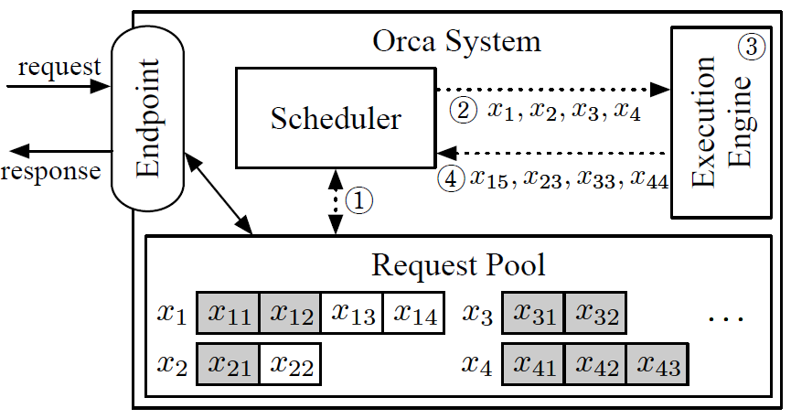
ORCA：核心思想
实现迭代级调度：避免短请求等长请求、避免新请求等候老请求

Slide 3
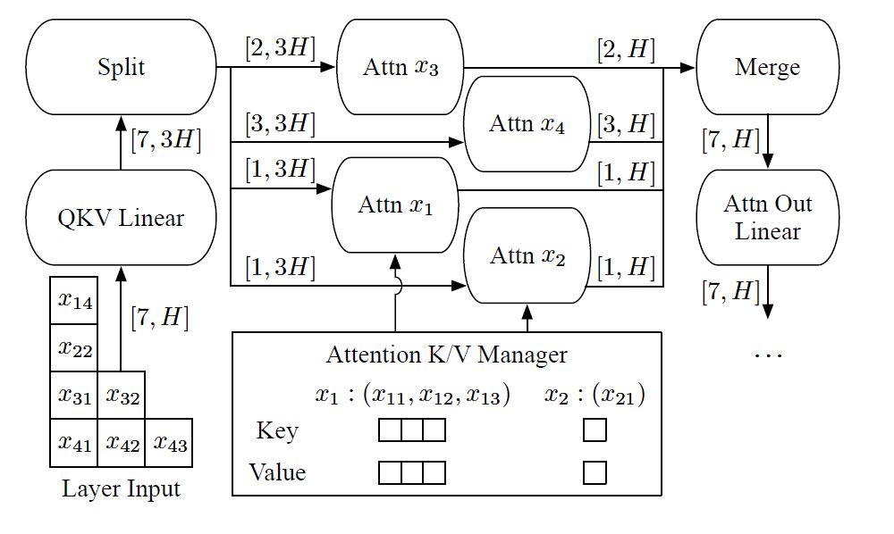
ORCA：核心思想
迭代级调度面临难题：
不同请求张量维度不同，导致无法并行：
两个长度不同的预填充请求
两个前序token(K/V缓存)长度不同的解码
处理方法：
能一起做就一起做：长度相同的预填充和 前序token长度相同的解码 分组做迭代级批处理
有点希望的想办法一起做：长度不同 的预填充 和前序token不同的解码 在注意力层和layerNorm分开做，在FFN层和位置编码层、词嵌入层、全连接层使用flatten拉平做批处理
没希望的尽量分开做：预填充和解码尽量不放到一起，如果实在放到一起了就把预填充分配到高计算GPU，解码放到一般GPU

Slide 4
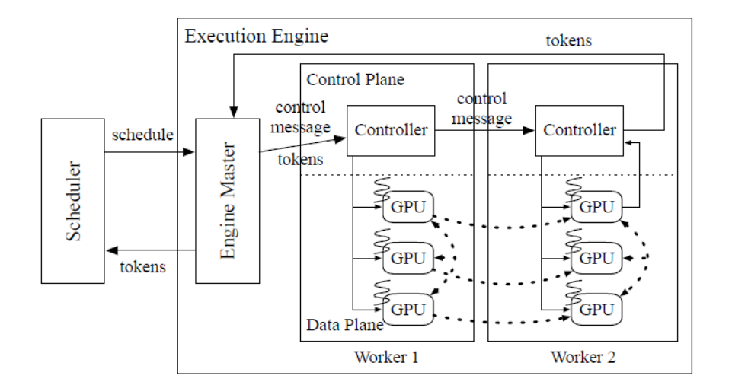
ORCA：架构
ORCA架构
调度器调度这批请求
Engine Master发给worker 1
Worker 1接收并解析
异步执行下面两个操作
发送核函数给GPU
发信息给worker2
Worker2解析，执行核函数
Worker2同步等待，返回给Engine Master

Slide 5
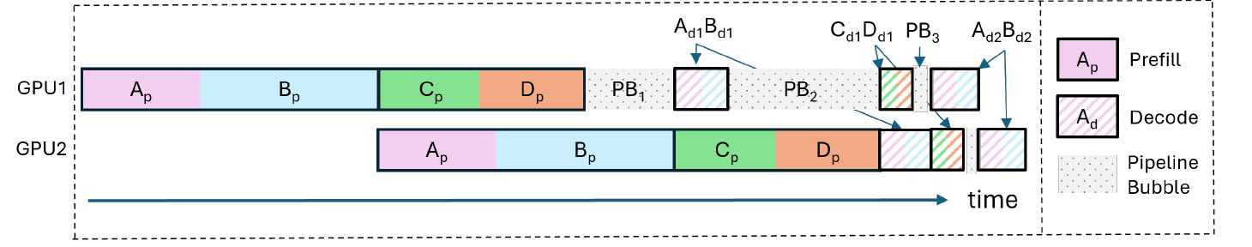
1.5 ORCA的进一步改进：Sarathi——分块预填充技术
1）两个挑战
ORCA的流水线气泡问题
两阶段特性不同

Slide 6
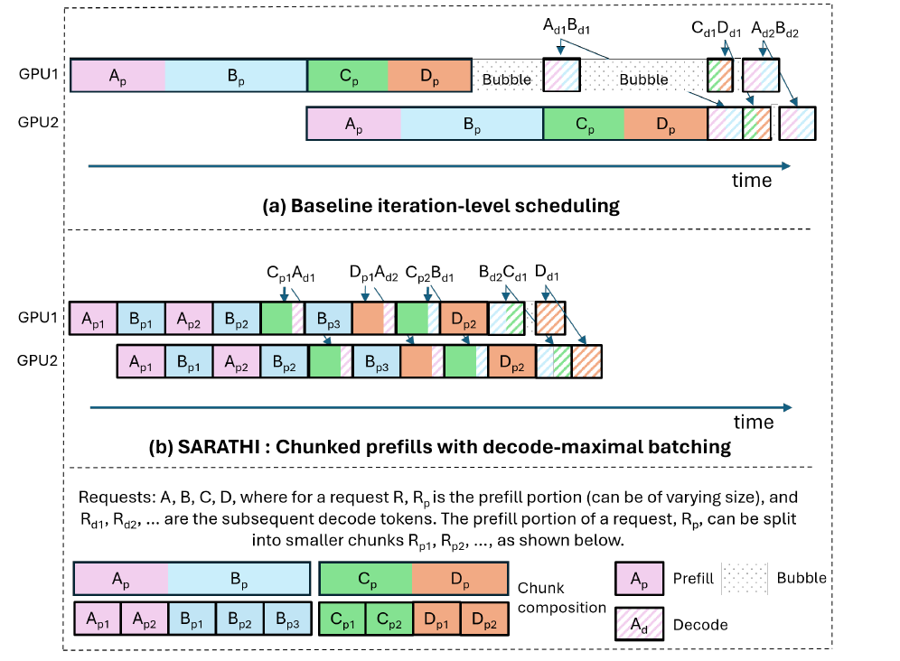
Sarathi
分块预填充
解码搭载预填充块

Slide 7
第二篇系统：Sarathi-Serve
[18th OSDI 2024] Taming Throughput-Latency Tradeoff in LLM Inference with Sarathi-Serve
Sarathi-Serve是一个平衡吞吐量和延迟，使用分块预填充和无停顿调度技术的调度器。虽然说是一个调度器，但其实没有具体的系统设计，还是跟Sarathi类似的一个算法性质的文章。

Slide 8
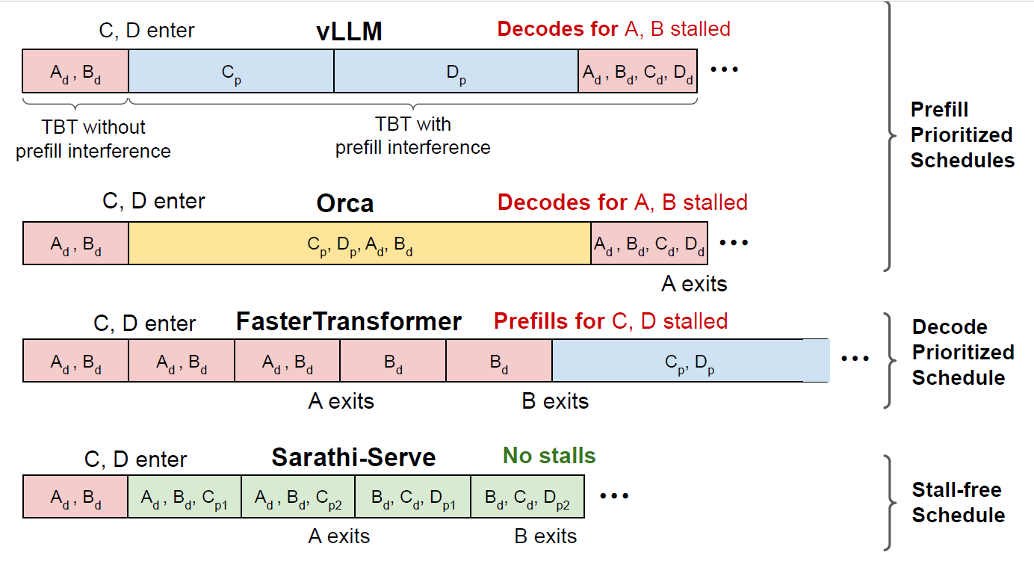
第二篇系统：Sarathi-Serve

Slide 9
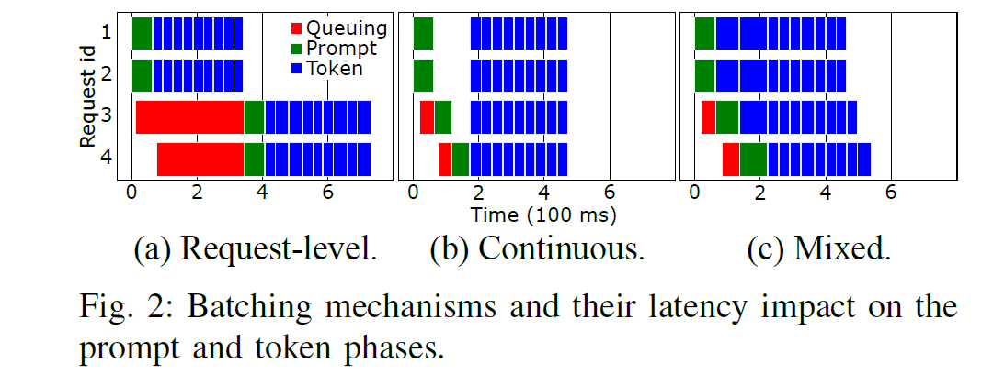
第三篇系统 SplitWise

Slide 10
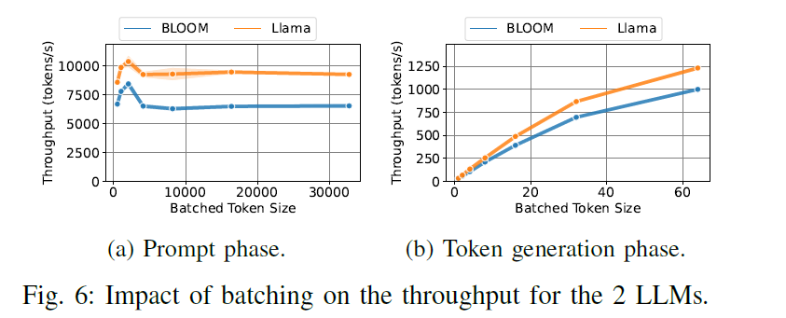
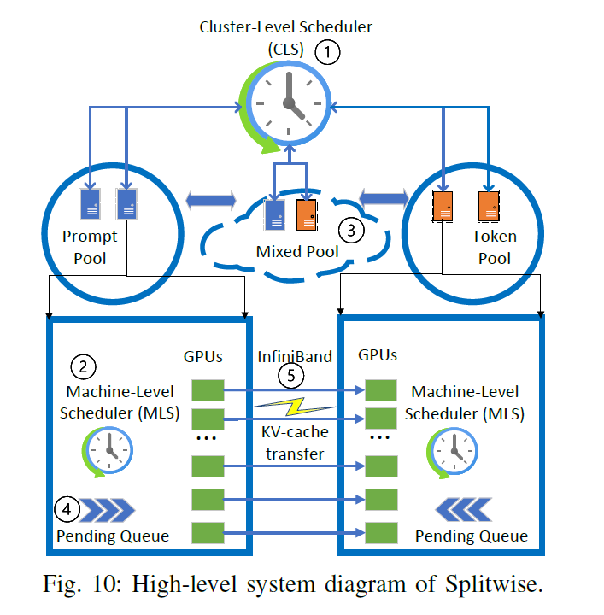
SplitWise 系统架构
CLS调度：
1、机器池管理Machine pool management
静态预先分配
动态运行分配
2、 Request routing 请求路由分配
MLS调度：
Prompt machine
token machine
Mixed machines

Slide 11
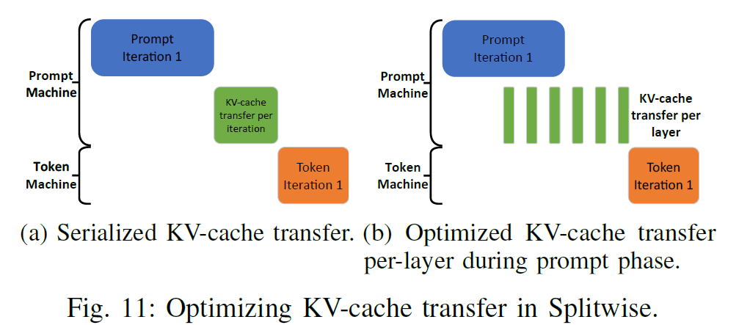
SplitWise KV cache传输
文章总体写的比较好，对CLS级别调度和MLS级别调度描述都非常清楚，作为一片系统级别的文章，系统结构也非常清楚。

Slide 12
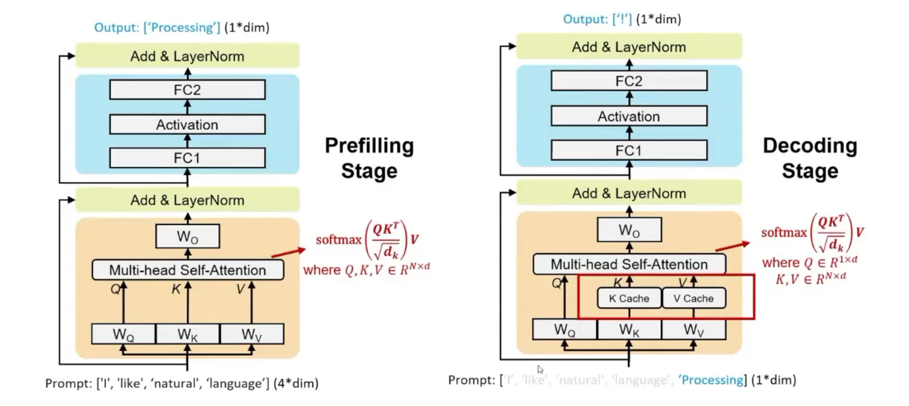
DistServe : 问题背景
2024 OSDI {DistServe}: Disaggregating prefill and decoding for goodput-optimized large language model serving
预填充解码耦合

Slide 13
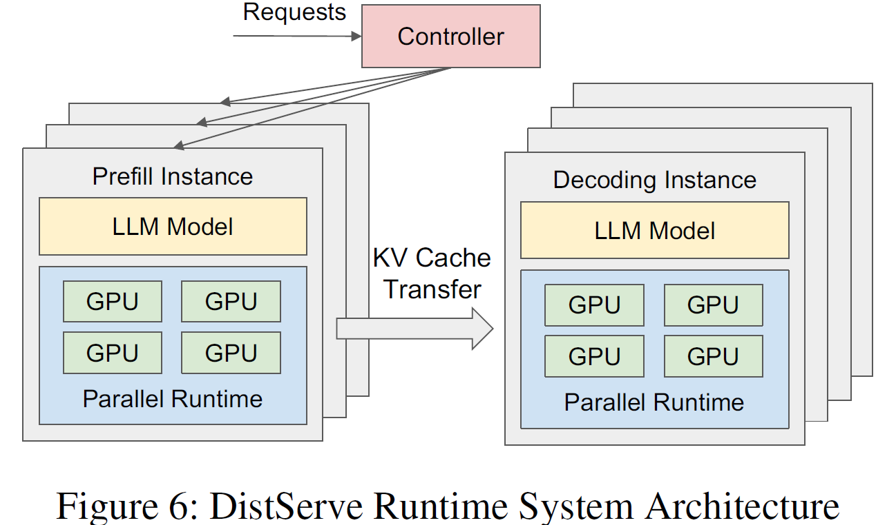
DistServe ：核心思想
- 分解架构：
将预填充应用于独立的GPU组(A100)，
解码应用于独立的GPU组（H100）
-并行策略的探索
预填充
在较低的请求速率到来时，使用张量并行效果更好；
当请求以较高速率到来且需要排队时，流水线并行效果更好。
解码
当 TPOT SLO 严格时，张量并行并行对于降低 TPOT 并满足延迟目标至关重要
除此之外，流水线并行对于线性提升吞吐量更为有利。

Slide 14
第五篇系统 MoonCake
FAST 2025最佳论文：Mooncake: Trading More Storage for Less Computation—A {KVCache-centric} Architecture for Serving {LLM} Chatbot

Slide 15
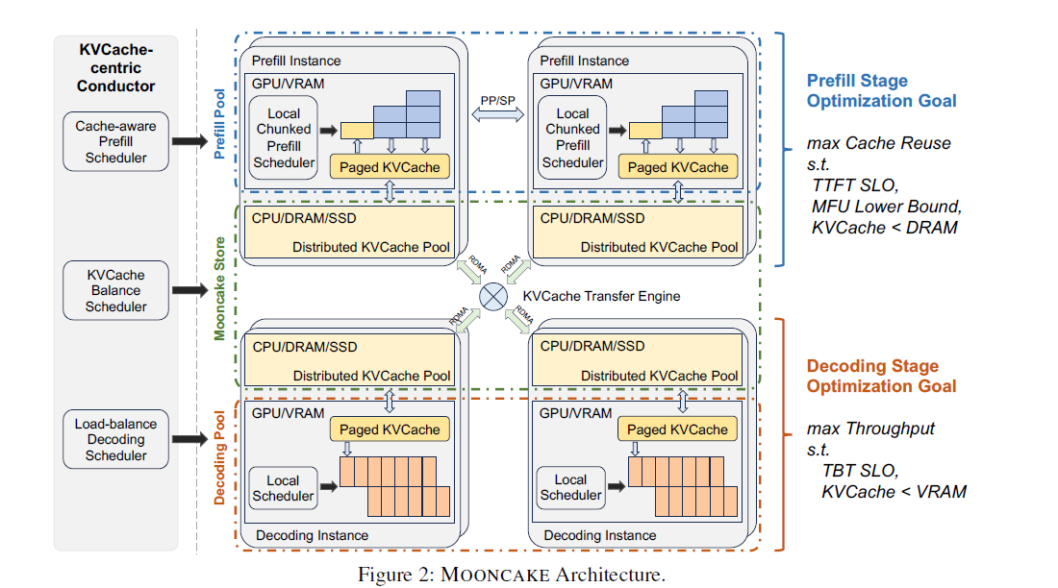
MoonCake 整体架构

Slide 16
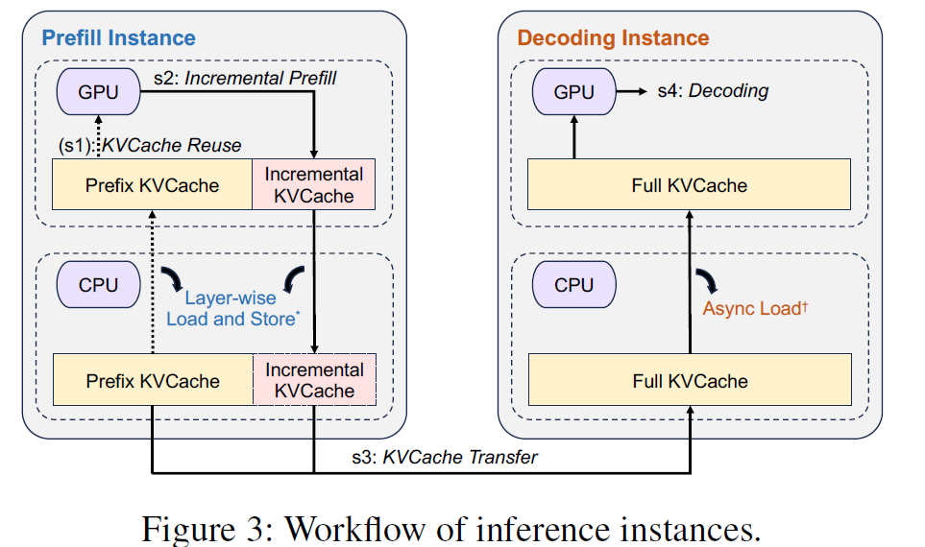
MoonCake Overview
1) KVCache Reuse
2) Incremental Prefill
3) KVCache Transfer
4) Decoding:

Slide 17
MoonCake 重点技术
CPP：分块流水线并行
KV cache 感知的预填充调度
KV cache 负载均衡调度

Slide 18
工程项目计划——动手实现LLM流水线推理
▌第一阶段：定向技能获取与工具熟悉
Python分布式系统基础
通过Python学习CUDA
▌ 第二阶段：流水线并行推理系统设计
明确定义"推理"：
模型架构与划分：
流水线调度逻辑（核心创新区）
通信协议：
▌ 第三阶段：迭代式实现Python分布式系统基础
骨架流水线（CPU模拟）
集成真实模型（单GPU→多GPU）
推理组件集成：
性能剖析与优化：
▌ 第四阶段：实验与论文撰写明确定义"推理"：
基线对比：
评估指标：
关键实验设计：

Slide 19
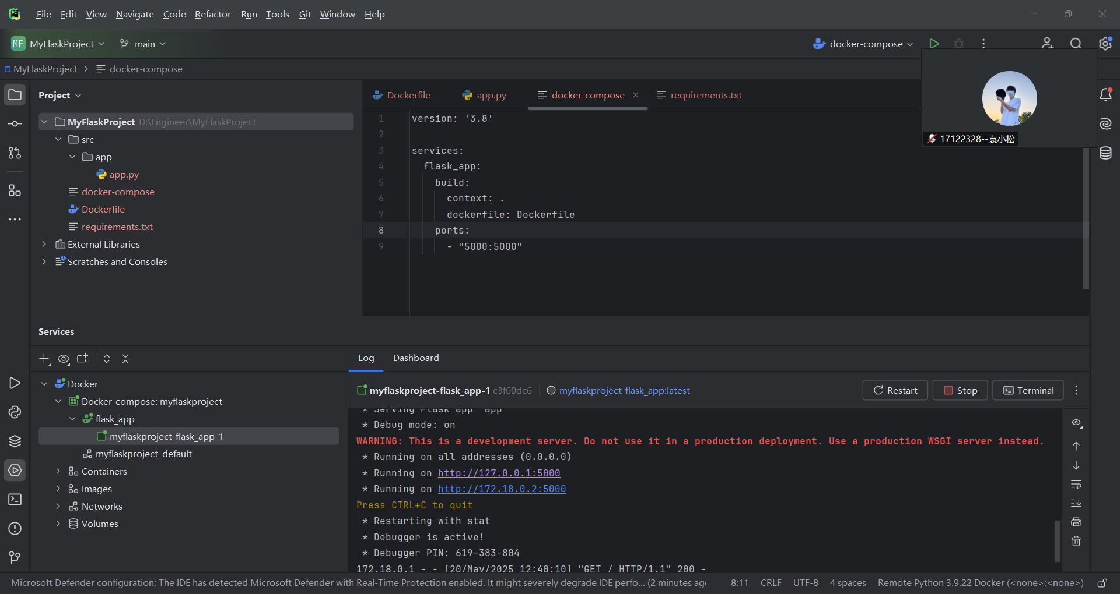
上周代码实践——docker环境搭建
WSL+docker环境搭建
Pycharm和vscode开发环境集成

